Slide 1
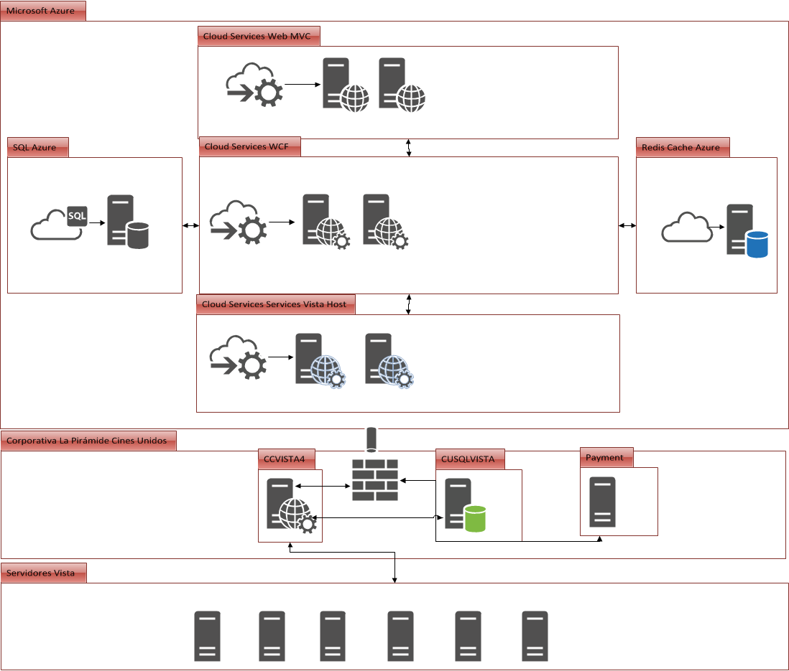
Controla la capa de Negocio (Web Services) basado en WCF Microsoft
Instancias A3.
CPU 4 Cores
7Gb Memoria Ram
Controla la capa Front End MVC, HTML5 y CSS3.
1
6
SQL Azure 100 DTUS
Size 20 GB
Servidor dedicado al manejo de Caché.
2.5 Gb de Caché
Instancias A6.
CPU 4 Cores
28Gb Memoria Ram
1
20
Capa de Datos dedicado a los usuarios del Web Site
Instancias A3.
CPU 4 Cores
7 Gb Memoria Ram
Web Services dedicado a traducir la respuesta de los API de Vista e interactúa con Payment del Merchant
1
10
Servidor contiene los API de Vista (Web Servcices).
CPU 8 Cores
8 Gb Ram
Servidor que contiene el Payment del Merchant
Servidor SQL contiene VISTAIT_CCVISTA4
CPU 4 Cores
18 Gb Ram

